Slide 1
Pokemon Turtle
报告人：孟星宇
赵宇
李云帆
赵航

Slide 2
contents
1
分工介绍
2
建图和导航
3
图像识别和抓取
4
多机器人协作
5
Q&A

Slide 3
01
分工介绍

Slide 4
分工介绍
 | Traditional relational databases | MapReduce
孟星宇 | 自动驾驶、建图 | 25%
赵宇 | 自动驾驶、建图 | 25%
李云帆 | 多机器人协作 | 25%
赵航 | 图像抓取 | 25%

Slide 5
02
建图和导航

Slide 6
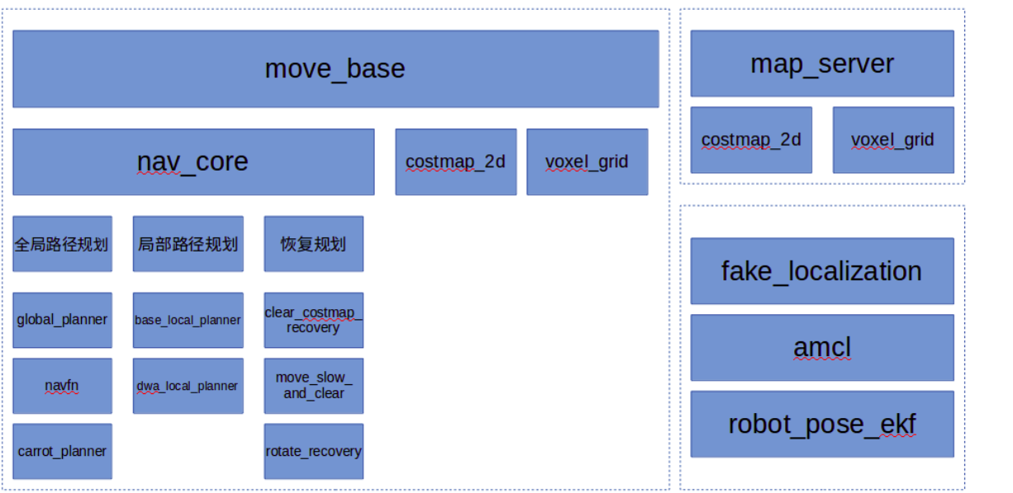
建图和导航
提前建好地图，标记出图片所在的位置，提供给机器人移动目标
ROS为我们提供了一整套的Navigation解决方案。
包括全局与局部的路径规划、地图服务等。

Slide 7
03
图像识别和抓取

Slide 8

图像识别和抓取
OpenCV是一个基于BSD许可（开源）发行的跨平台计算机视觉库，可以运行在Linux、Windows、Android和Mac OS操作系统上。它轻量级而且高效——由一系列 C 函数和少量 C++ 类构成，同时提供了Python、Ruby、MATLAB等语言的接口，实现了图像处理和计算机视觉方面的很多通用算法。

Slide 9
04
多机器人协作

Slide 10
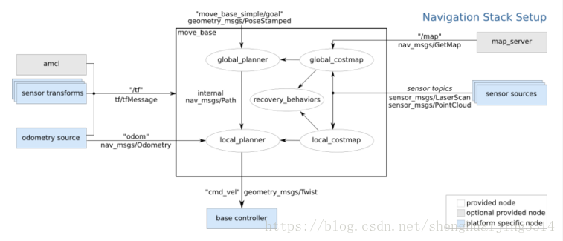
多机器人协作

Slide 11
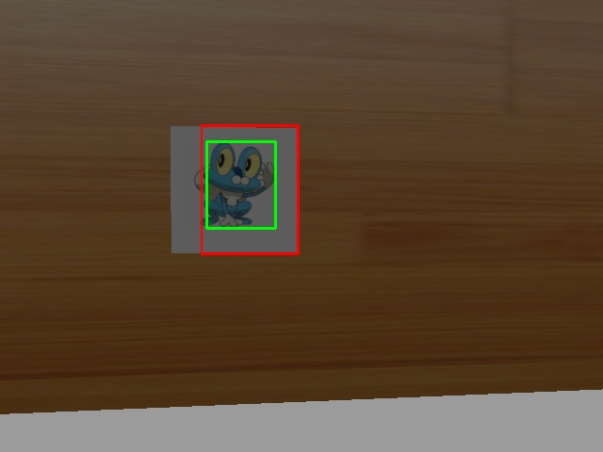
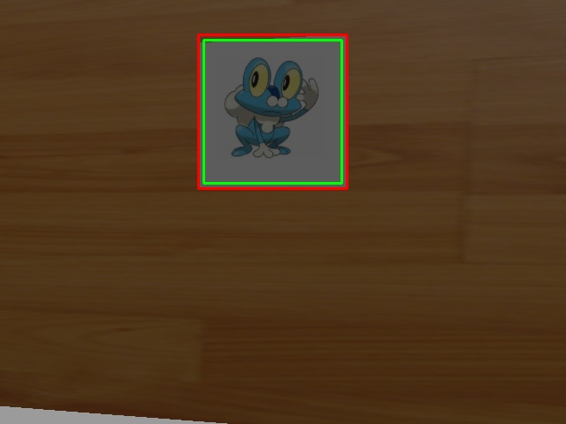
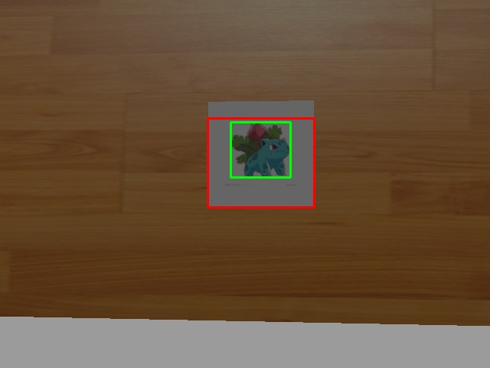

Slide 12
05
Q&A

Slide 13
THANKS

